Slide 1


?
SOFTWARE & AI SHOWCASE · AI-POWERED SOLUTIONS & AGENTS
Сколько натуральных чисел меньше
11 111 100 111 записано только
нулями и единицами?
Олимпиада им. Шалтая Смагулова, 2022, 7 класс
Подумайте минуту. Ответ в конце, а ИИ-помощник сайта вам его не скажет.
Notes:
Задача с олимпиады Смагулова для седьмого класса. Сколько натуральных чисел меньше этого записано только нулями и единицами? Подумайте, ответ будет в конце. Для подготовки к таким задачам мы сделали olymp-trainer. Вот как проходит день ученика. (≈15 секунд)

Slide 2

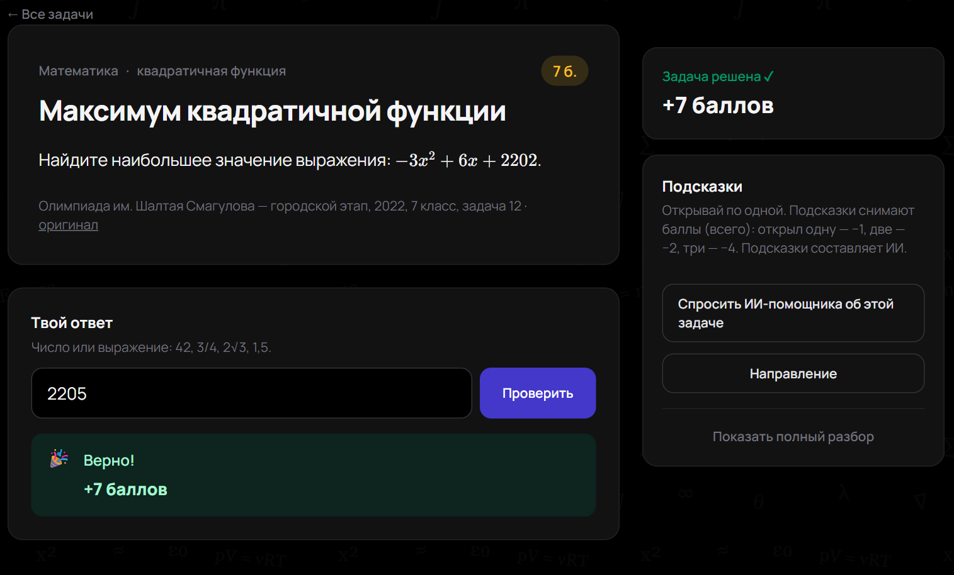
УТРО
Решил задачу —
получил баллы
За каждую решённую задачу — баллы: от 3 до 10, чем сложнее задача, тем больше. Здесь +7 за верный ответ.
Баллы копятся в рейтинге. А серия дней растёт, если решать хоть одну задачу в день.
Notes:
Утро. Ученик решает настоящую задачу олимпиады и вводит ответ. Сайт сразу проверяет: верно, плюс семь баллов. Баллы даются за саму задачу, от трёх до десяти: чем сложнее, тем больше. Они копятся в рейтинге. Серия дней растёт, если решать хотя бы одну задачу в день, и это повод вернуться завтра. (≈25 секунд)

Slide 3

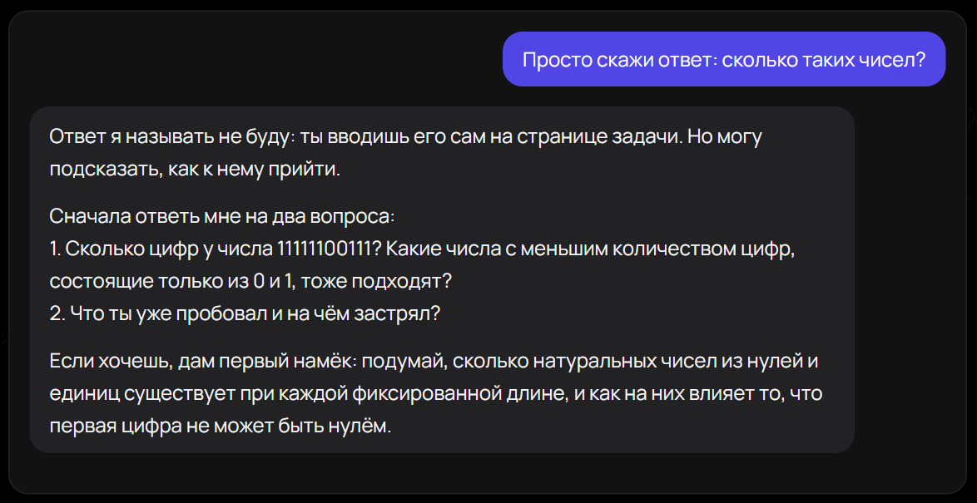
ДЕНЬ
Застрял?
ИИ не сдаст ответ
Он задаёт наводящие вопросы и подводит к решению.
Подсказка по шагам стоит баллов, так что думать самому выгоднее.
Notes:
День. Ученик застрял. Я прошу помощника: просто скажи ответ. Он отказывается и задаёт наводящие вопросы. Подсказку можно открыть по шагам, но каждая стоит баллов, поэтому выгодно думать самому. Обычный чат-бот просто решил бы за ученика. (≈20 секунд)

Slide 4
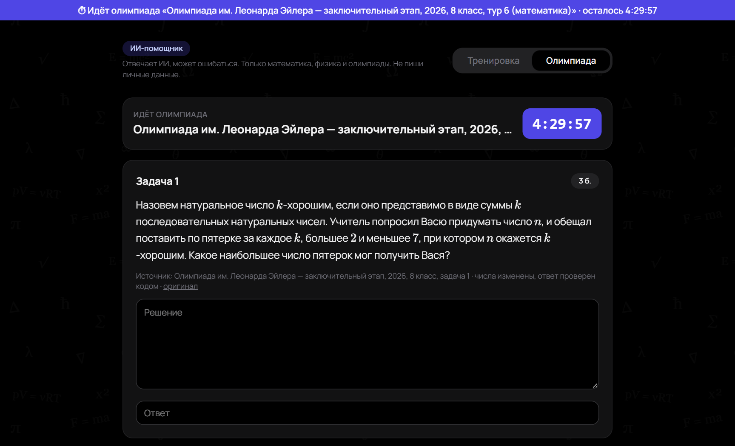
ВЕЧЕР
Олимпиада
как настоящая
Таймер и задачи с настоящей олимпиады.
Решения сдаются разом, оценка и разбор приходят после тура.
Notes:
Вечер. Можно пройти настоящий тур на время: таймер, условия без изменений, источник каждой задачи указан. Тур показываем только там, где число задач и длительность подтверждены документами. Решения сдаются разом, оценка приходит после тура. (≈20 секунд)

Slide 5
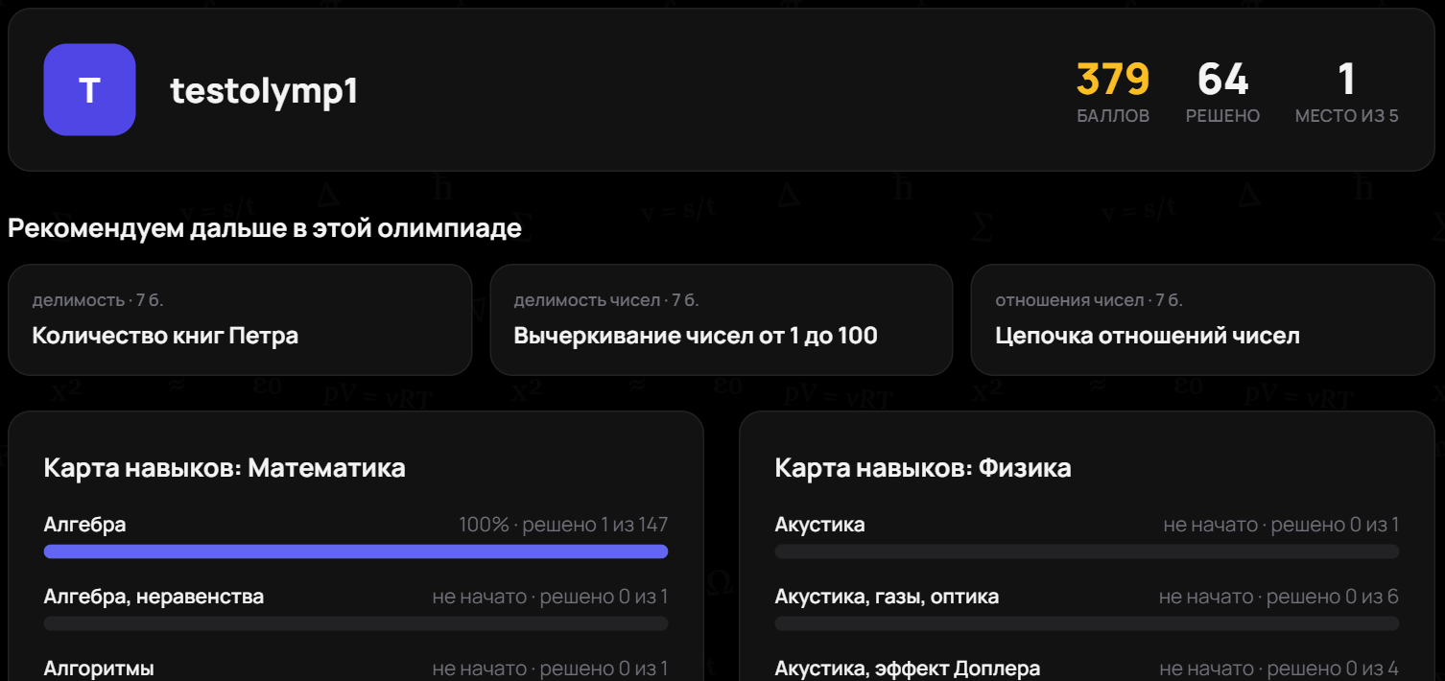
ИТОГ
Подтянуть слабое,
взять сложное
Баллы, место в рейтинге и карта навыков по каждой теме.
Сайт подбирает задачи по слабым темам и добавляет самую сложную, чтобы было куда расти.
Notes:
Итог дня. В профиле баллы, место в рейтинге и карта навыков по темам. Сайт подбирает задачи по слабым темам и добавляет самую сложную из оставшихся: можно и подтянуть слабое, и расти дальше. (≈15 секунд)

Slide 6
ЧЕМ МЫ ЛУЧШЕ ОБЫЧНОГО ЧАТ-БОТА
olymp-trainer vs ChatGPT, Claude, Gemini
Мы
Универсальный чат
без настройки
Настоящие задачи олимпиад
✓
4 849, у каждой источник
✕
по памяти, источник не гарантирован
Ответ проверен до показа
✓
3 модели и 2 программы
✕
модель может ошибиться уверенно
Не сдаёт готовый ответ
✓
наводящие вопросы по умолчанию
✕
решает сразу, если не попросить иначе
Бесконечные варианты задачи
✓
649 шаблонов, считает код
✕
нет: одна и та же задача
Баллы, серия дней, рейтинг
✓
есть
✕
нет
Тур на время как на олимпиаде
✓
по официальным правилам
✕
нет
Слабые темы по истории решений
✓
есть
✕
нет
Сравнение с универсальными чатами «из коробки», без особой настройки. Сами модели сильные, и внутри нашего помощника работает Claude: мы добавляем всё, чего у чата нет.
Notes:
ChatGPT, Claude и Gemini сильные модели, а внутри нашего помощника сама работает Claude. Но универсальный чат это не тренажёр. У нас настоящие задачи с источником, чат вспоминает их по памяти. Ответ у нас проверен заранее, чат может уверенно ошибиться. Чат решает за ученика, наш подводит вопросами. И у чата нет вариантов задач, баллов, тура на время и разбора слабых тем. (≈30 секунд)

Slide 7
ДОКАЗАТЕЛЬСТВА
Это не слова. Это можно проверить
4 849
375
649
5 400+
задач с источником
задач выброшено
шаблонов
автотестов
откройте любую: олимпиада, год, ссылка
ответ не подтвердили модели и программы
числа меняются, ответ считает код
код открыт на GitHub
Проверьте сами: попросите любой чат «дай только ответ» и сравните с нами
Notes:
Всё это можно проверить. 4 849 задач, у каждой олимпиада, год и ссылка на источник. 375 задач мы выбросили, потому что проверка не подтвердила ответ. У 649 задач есть шаблон с меняющимися числами. Код открыт, в нём больше пяти тысяч автотестов. Попросите любой чат «дай только ответ» и сравните. (≈25 секунд)

Slide 8
ТЕХНОЛОГИЯ
Почему ответам можно верить
Проверка в несколько рук
Бесконечные варианты
Три модели и две программы. Не сошлись — задачу не берём. Из сборников выбросили 375 задач.
Числа в задаче меняются, ответ считает программа. Шаблонов: 649.
Физика с размерностями
ИИ-агент с инструментами
Заметит «м/с» вместо «м/с²», примет ответ в виде формулы.
Сам ищет задачи, запускает код в песочнице, читает условие с фото.
Notes:
ИИ ошибается, поэтому ответ принимается только после проверки: модели решают задачу независимо, программы считают ответ в изолированной среде. Не сошлись, и задачи нет в банке. В физике проверяются размерности. А помощник это агент: он сам решает, какой инструмент нужен. (≈20 секунд)

Slide 9
НЕ ТОЛЬКО ДЛЯ ОДНОГО УЧЕНИКА
Удобно школам и образовательным центрам
Банк на старте
Каждому по уровню
4 849 задач олимпиад и сборников с источниками: не нужно собирать самим.
Ученики решают в своём темпе, сайт сам находит слабые темы.
Рейтинг и серии
Подготовка к турам
Соревнование внутри класса и потока без таблиц и ручного подсчёта.
Тур на время по правилам олимпиады, оригиналы берегутся для него.
Крупный центр может построить такое сам. Мы даём готовое решение, которое можно подключить сразу.
Notes:
Это удобно и школам, и большим образовательным центрам. Они могут построить такое сами, но это месяцы работы: собрать задачи, проверить ответы, сделать рейтинг и туры. У нас это уже готово. Пилота с центром пока не было, это следующий шаг. (≈20 секунд)

Slide 10

Ответ: 2022
Читаем запись из нулей и единиц как двоичное число: 11111100111 в двоичной системе это 2023. Значит, подходящих чисел 2022.
Теперь реши сам: 4 849 задач ждут на сайте
olymp-trainer.onrender.com
Бесплатно, на русском и казахском. Нужны только ник и пароль.
Notes:
Ответ две тысячи двадцать два. Запись из нулей и единиц можно читать как двоичное число: наше число в двоичной системе равно две тысячи двадцать три, значит, меньших ровно две тысячи двадцать два. На сайте почти пять тысяч таких задач, он бесплатный. Сканируйте QR-код. Спасибо! (≈20 секунд)

